Slide 1
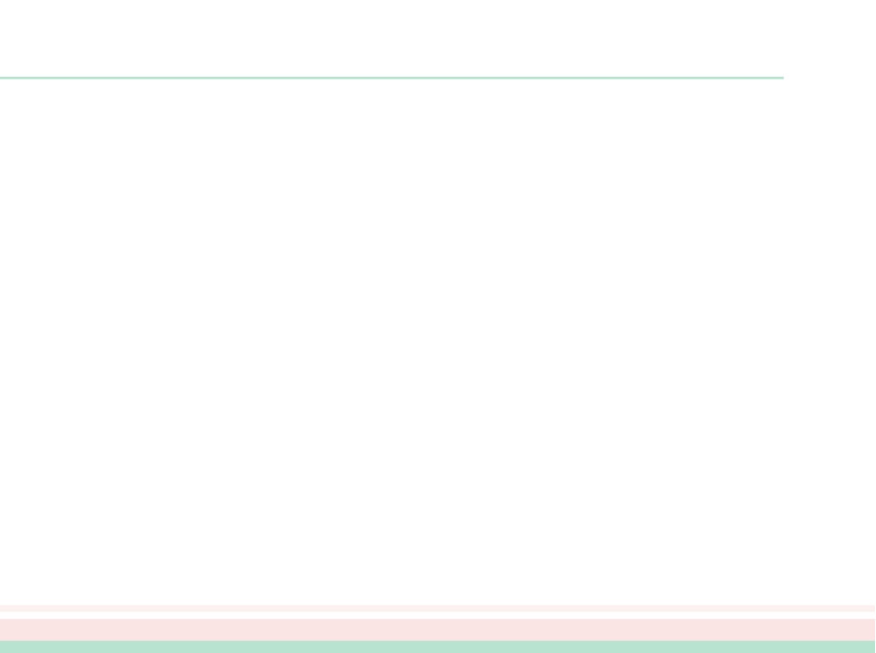
机器学习
三、线性模型

Slide 2
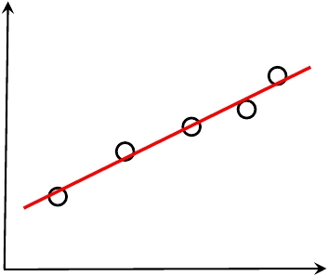
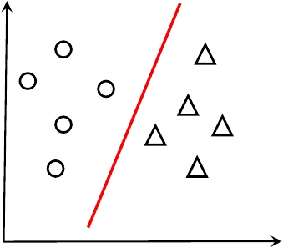


3.1 基本形式
回归
分类
线性模型(linear model)试图学得一个通过属性的线性组合来进行预测的函数
向量形式：
简单、基本、可理解性好

Slide 3


3.2 线性回归
(linear regression)
给定数据集
使得
离散属性的处理：若有“序”(order)，则连续化；
否则，转化为 k 维向量

Slide 4
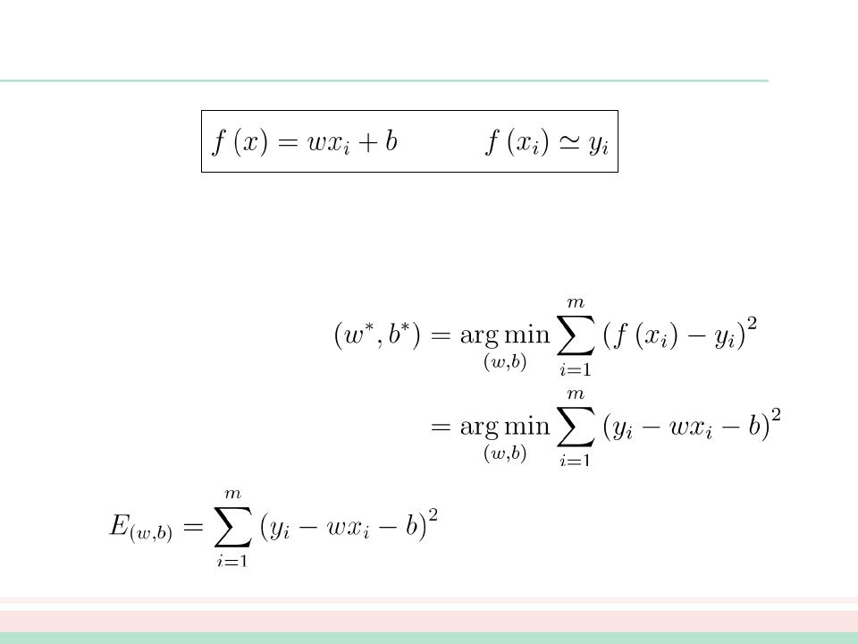
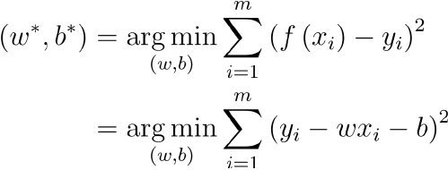

3.2 线性回归
(linear regression)
使得
离散属性的处理：若有“序”(order)，则连续化；
否则，转化为 k 维向量
令均方误差最小化，有
对
进行最小二乘参数估计

Slide 5
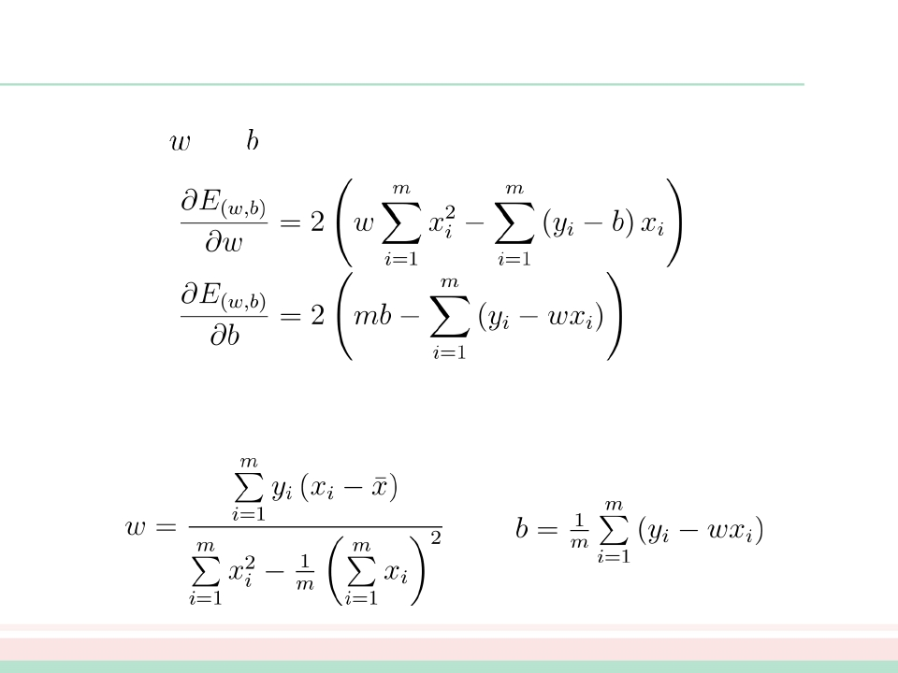


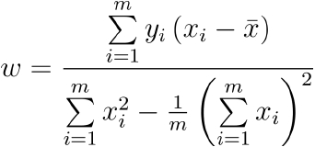

线性回归
分别对
和
求导：
令导数为 0, 得到闭式(closed-form)解：

Slide 6
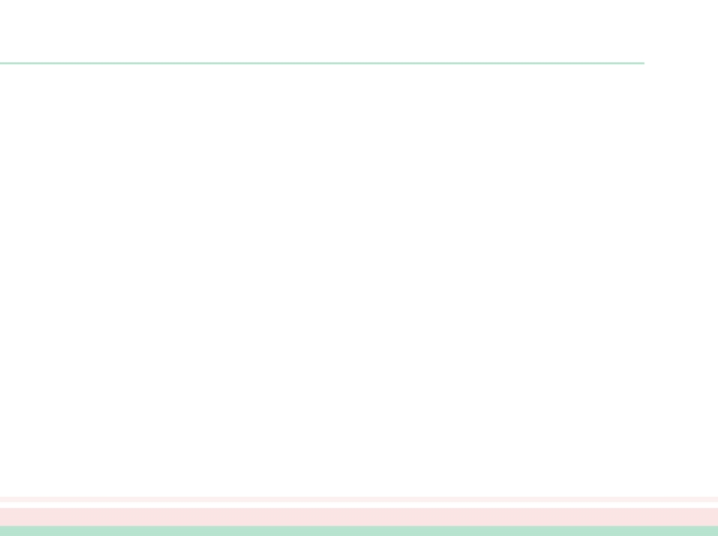
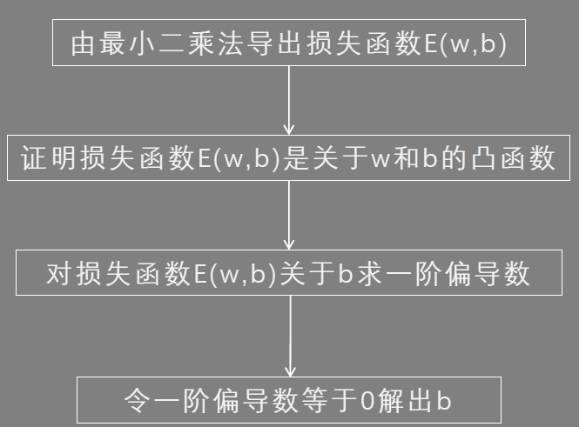
线性回归
推导思路：

Slide 7
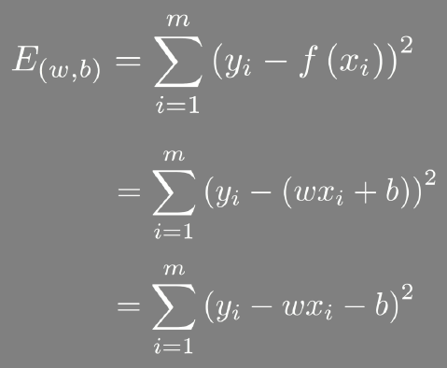
线性回归
由最小二乘法导出损失函数E(w,b):

Slide 8
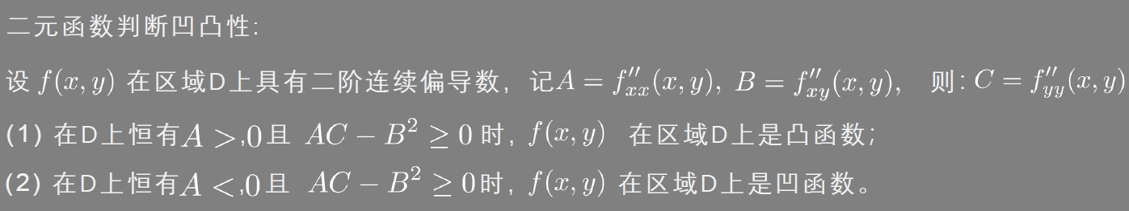
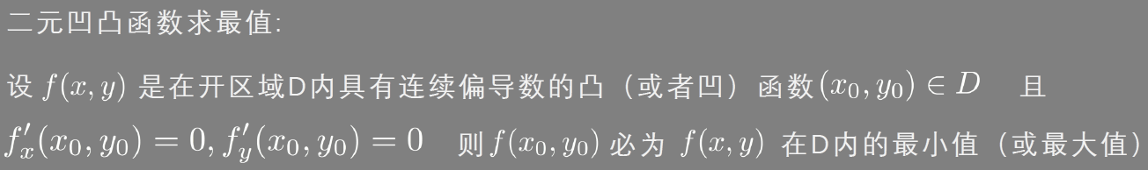
线性回归
参考文献:陈朝晖. 二元函数凹凸性的判别法及最值探讨[J]. 高师理科学刊, 2010, 30(5):25-28.

Slide 9

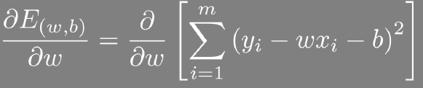
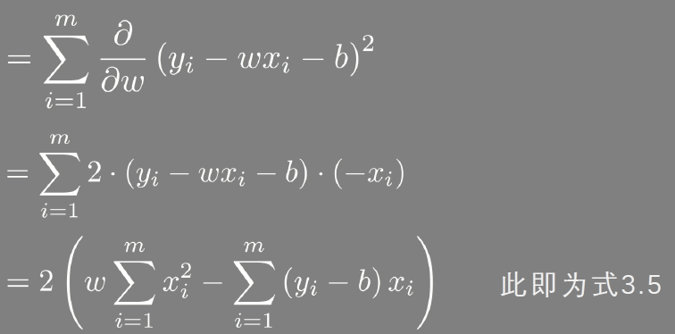
线性回归
证明损失函数E(w,b)是关于w和b的凸函数——

Slide 10
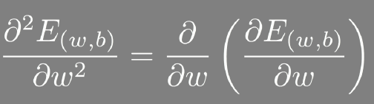
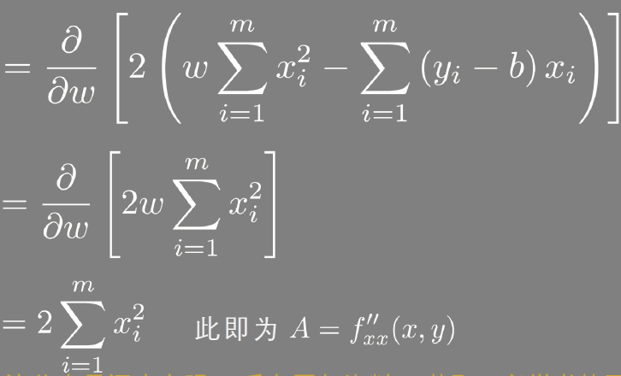
线性回归
证明损失函数E(w,b)是关于w和b的凸函数——

Slide 11

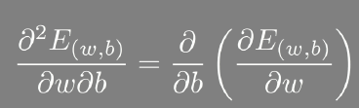
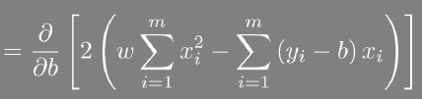

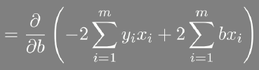


线性回归
证明损失函数E(w,b)是关于w和b的凸函数——

Slide 12

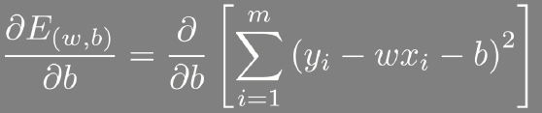
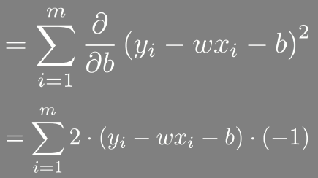
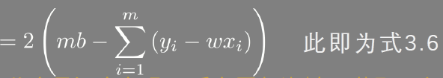
线性回归
证明损失函数E(w,b)是关于w和b的凸函数——

Slide 13
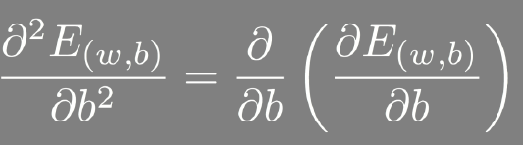
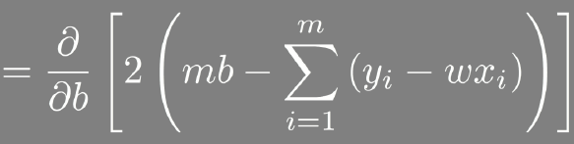
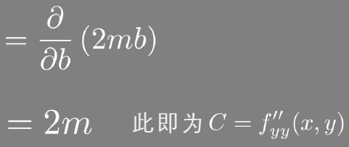
线性回归
证明损失函数E(w,b)是关于w和b的凸函数——

Slide 14
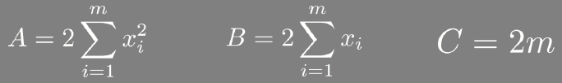

线性回归
也即损失函数E(w,b)是关于w和b的凸函数得证

Slide 15
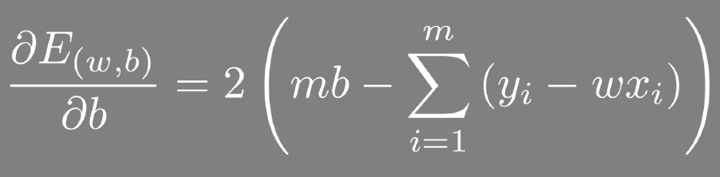
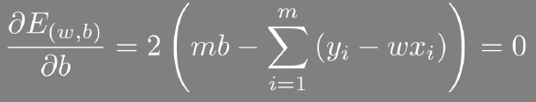
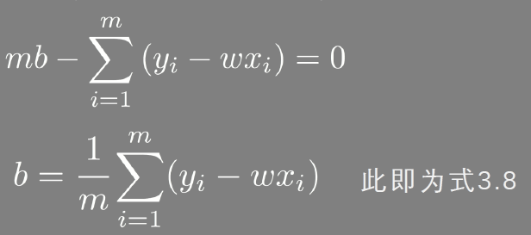
线性回归
对损失函数E(w,b)关于b求一阶偏导数：
令一阶偏导数等于0解出b：

Slide 16
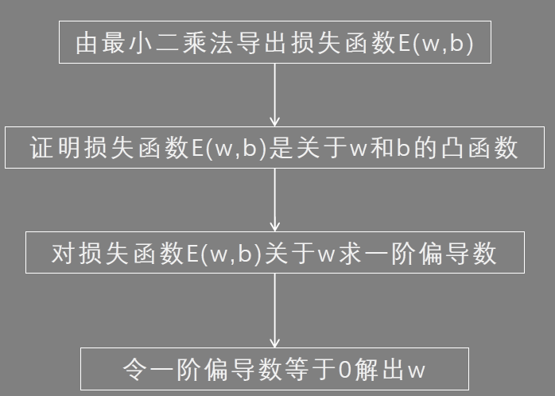
线性回归
推导思路：

Slide 17
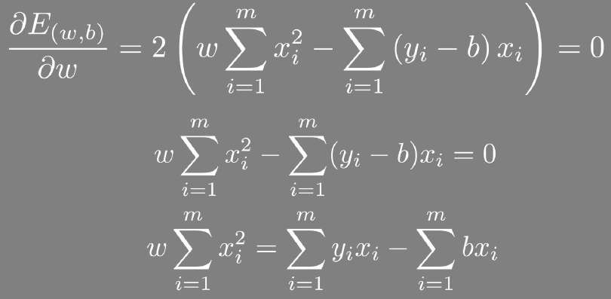
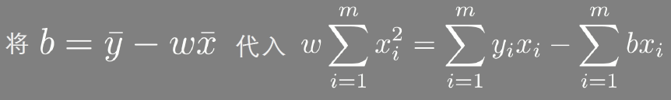
线性回归
推导思路：
令一阶偏导数等于0解出w：
Notes:
求解权重w的公式推导

Slide 18
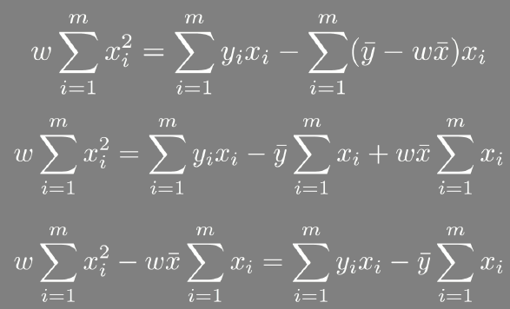
线性回归
推导思路：
Notes:
求解权重w的公式推导

Slide 19
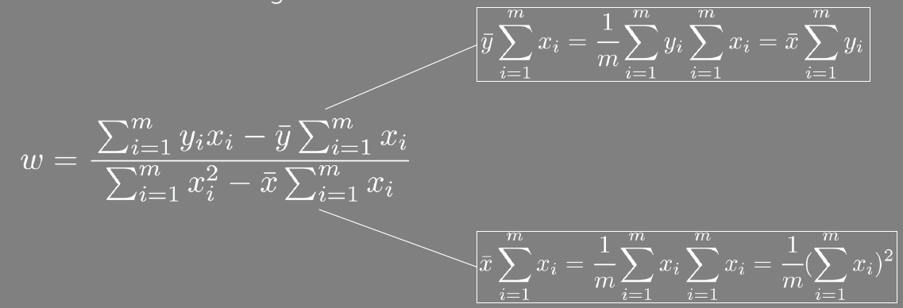
线性回归
此即为式3.7
Notes:
求解权重w的公式推导

Slide 20
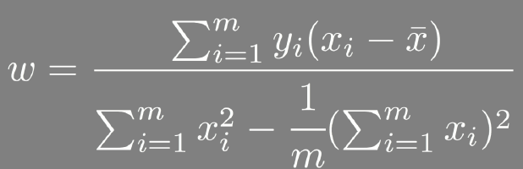
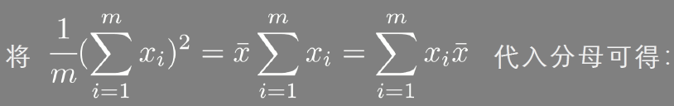
线性回归
将w向量化

Slide 21
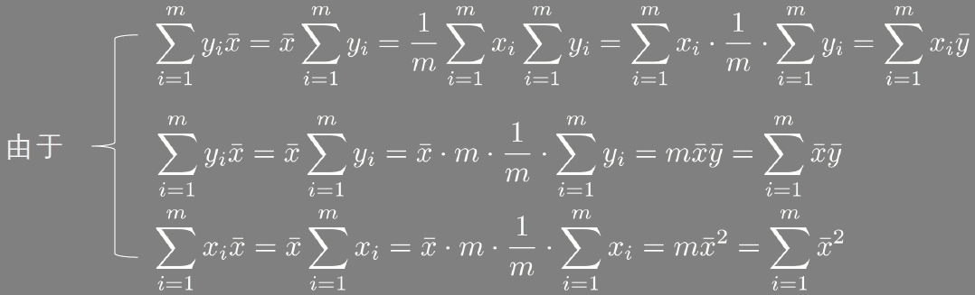
线性回归
将w向量化
Notes:
求解权重w的公式推导

Slide 22
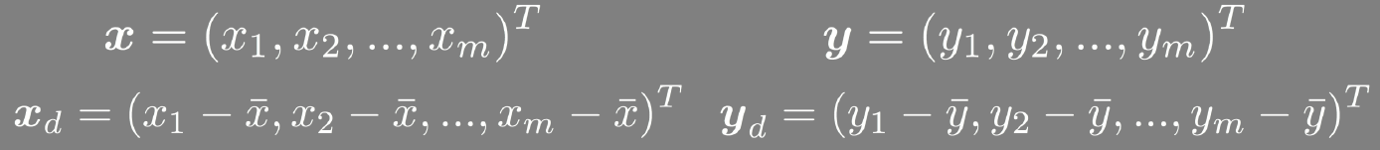
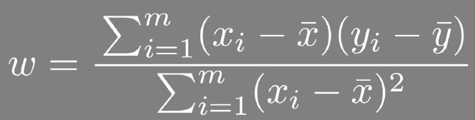
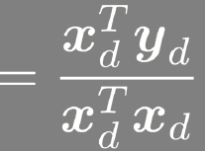
线性回归
将w向量化
Notes:
求解权重w的公式推导

Slide 23





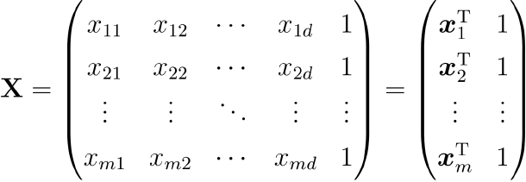

多元(multi-variate)线性回归
使得
把
和
吸收入向量形式
，数据集表示为

Slide 24




多元线性回归
同样采用最小二乘法求解，有
令
，对
求导：
令其为零可得
然而，麻烦来了：涉及矩阵求逆！
若
若
满秩或正定，则
不满秩，则可解出多个
此时需求助于归纳偏好，或引入 正则化
(regularization)
第6、11章

Slide 25
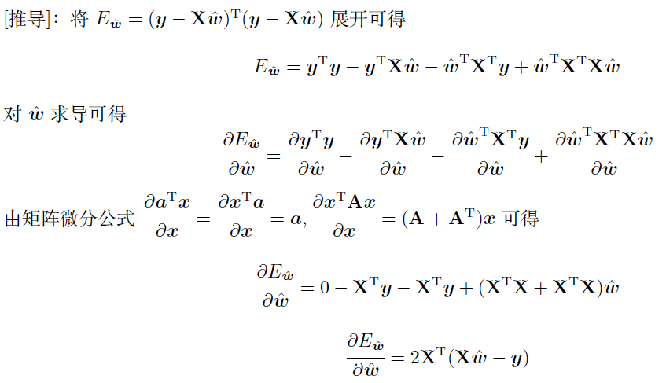
多元线性回归

Slide 26
多元线性回归
同样采用最小二乘法求解，有
令
，对
求导：
令其为零可得
然而，麻烦来了：涉及矩阵求逆！
若
若
满秩或正定，则
不满秩，则可解出多个
此时需求助于归纳偏好，或引入 正则化
(regularization)
第6、11章

Slide 27

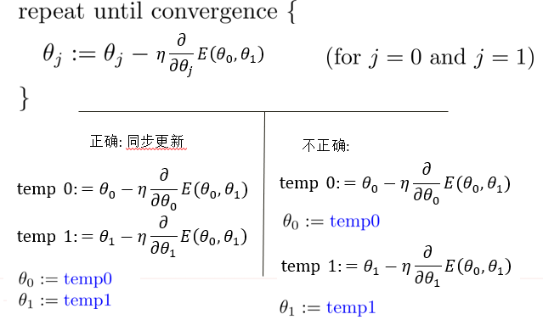
线性回归
梯度下降法

Slide 28
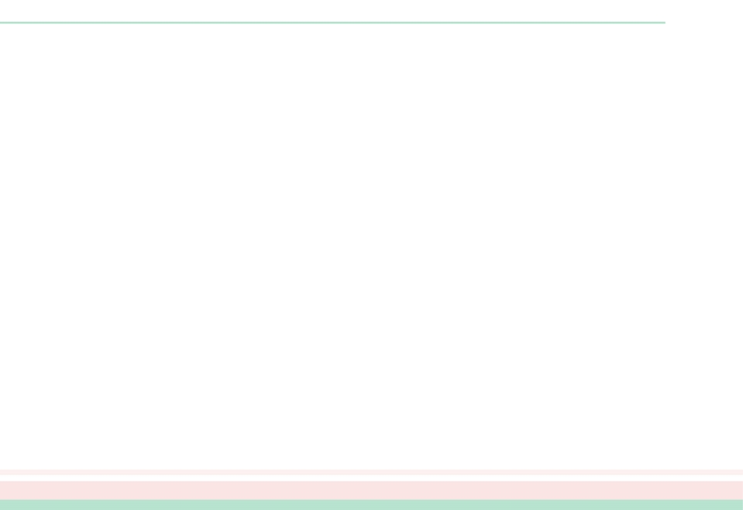




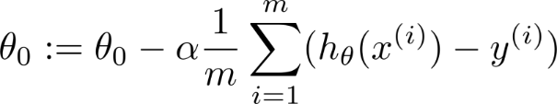
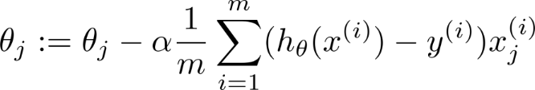
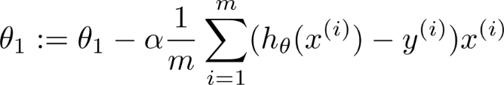

线性模型
 | 线性回归(单变量) | 线性回归(多变量)
假设函数
损失函数
代价函数
梯度下降
$$J\left(θ_{0},θ_{1},…,θ_{n}\right)$$
$$=\frac{1}{2m}\sum_{i=1}^{m}{ }𝓁\left(h_{θ}\left(x^{\left(i\right)}\right),y^{\left(i\right)}\right)$$
$$=\frac{1}{2m}\sum_{i=1}^{m}{ }{\left(h_{θ}\left(x^{(i)}\right)−y^{(i)}\right)}^{2}$$

Slide 29
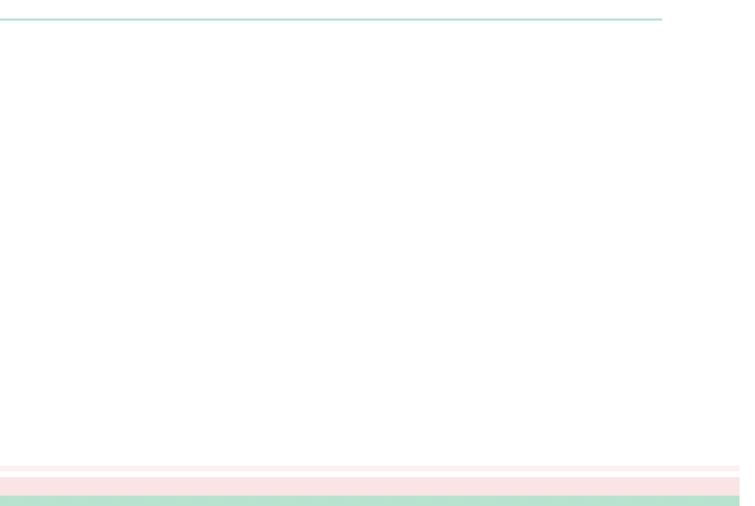
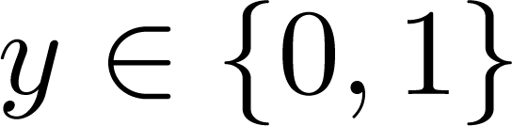
分类问题
邮件: 垃圾邮件 / 非垃圾邮件?
网上交易: 欺骗(Yes / No)?
肿瘤: 良性的/ 恶性的 ?
0: “负类” (e.g., 良性的)
1: “正类” (e.g., 恶性的)
可以直接用上章介绍的线性回归方法直接进行分类？

Slide 30


分类问题
线性回归
对率回归

Slide 31
分类问题
(Yes) 1
恶性的 ?
(No) 0
肿瘤大小
分类器输出阈值为0.5
分类: y = 0 or 1
分类器输出可能 > 1 或 < 0

Slide 32




线性模型的变化
对于样例
若希望线性模型的预测值逼近真实标记，
则得到线性回归模型
令预测值逼近 y 的衍生物？
若令
则得到对数线性回归
(log-linear regression)
实际是在用
逼近 y

Slide 33



广义(generalized)线性模型
一般形式:
单调可微的 联系函数
(link function)
令
则得到 对数线性回归
… …

Slide 34




二分类任务
线性回归模型产生的实值输出
期望输出
理想的“单位阶跃函数”
(unit-step function)
常用
找 z 和 y 的
联系函数
性质不好,
需找“替代函数”
(surrogate function)
单调可微、任意阶可导
对数几率函数
(logistic function)
简称“对率函数”

Slide 35
二分类任务
线性回归模型产生的实值输出
期望输出
理想的“单位阶跃函数”
(unit-step function)
常用
找 z 和 y 的
联系函数
性质不好,
需找“替代函数”
(surrogate function)
单调可微、任意阶可导
对数几率函数
(logistic function)
简称“对率函数”

Slide 36

概率解释
对于输入x，输出：x的标签为1的可能性；
例子: 如果
函数输出值为0.7，则表示肿瘤是恶性的可能性为70%
“给出x，估计y=1的可能性”

Slide 37


分类边界
线性分类边界
x₂
3
2
1
1
2
3
x₁
预测“ “ 如果

Slide 38

分类边界
非线性分类边界
x₂
1
1
x₁
-1
预测 “ “ 如果
-1
x₂
x₁

Slide 39




对率回归
以对率函数为联系函数:
变为
即:
几率(odds), 反映了 x 作为正例的相对可能性
“对数几率”

Slide 40
对率回归
以对率函数为联系函数:
变为
即:
几率(odds), 反映了 x 作为正例的相对可能性
“对数几率”
实际上是在用线性回归的预测结果去逼近真实标记的对数几率，因此，其对应的模型称为“对数几率回归”，简称“对率回归” 。

Slide 41


对率回归
以对率函数为联系函数:
变为
即:
几率(odds), 反映了 x 作为正例的相对可能性
“对数几率”
(log odds, 亦称 logit)
“对数几率回归”(logistic regression)
简称“对率回归”
注意：它是
• 无需事先假设数据分布
• 可得到“类别”的近似概率预测
• 可直接应用现有数值优化算法求取最优解
分类学习算法！

Slide 42



求解思路
若将 y 看作类后验概率估计 ，则
可写为
（式3.23）
（式3.24）

Slide 43



求解思路
, 则
第7章
若将 y 看作类后验概率估计
可写为
然后，可使用“极大似然法” 估计参数
(maximum likelihood method)
给定数据集
对率回归模型最大化“对数似然”(log-likelihood)函数
也就是令每个样本属于其真实标记的概率越大越好。

Slide 44
极大似然法
设总体的概率密度函数(或分布律)为 ， 为从该总体中抽出的样本。因为 相互独立且同分布，它们的联合概率密度函数（或联合概率）为：
其中， 被看作固定但是未知的参数。
当我们已经观测到一组样本观测值 时， 要去估计未知参数，一种直观的想法就是，哪一组参数值使得现在的样本观测值出现的概率最大，哪一组参数可能就是真正的参数， 我们就用它作为参数的估计值，这就是所谓的极大似然估计。

Slide 45
极大似然法
极大似然估计的具体方法：
通常记 ，并称其为似然函数。于是 的极大似然估计就归结为求 的最大值点。由于对数函数是单调递增函数，所以
与 有相同的最大值点，而在许多情况下， 求 的最大值点比较简单，于是，我们就将求 的最大值点转化为了求 的最大值点，通常称 为对数似然函数。

Slide 46





求解思路
（式3.23）
（式3.24）
令
，
，则
可简写为

Slide 47
求解思路
令
，
，则
可简写为
再令
（式3.26）
或者：

Slide 48
极大似然估计的似然函数
根据对数函数似然函数的定义：
（式3.25）

Slide 49
极大似然估计的似然函数

Slide 50
极大似然估计的似然函数

Slide 51
极大似然估计的似然函数
（式3.27）

Slide 52
极大似然估计的似然函数
根据对数函数似然函数的定义：
由于此时的y为离散型， 所以将对数似然函数中的概率密度函数换成分布律即可：
（式3.25）

Slide 53
极大似然估计的似然函数

Slide 54
极大似然估计的似然函数

Slide 55
极大似然估计的似然函数
根据对数函数似然函数的定义：
由于此时的y为离散型， 所以将对数似然函数中的概率密度函数换成分布律即可：
（式3.25）

Slide 56
对率回归的代价函数
（式3.27）
（式3.28）

Slide 57

对率回归的代价函数

Slide 58







关键在于如何求梯度，推导如下（为了方便省略求和与上标i）
repeat
(同步更新所有的 )
看起来与线性回归算法是相同的，是否真正相同？？？

Slide 59

多分类学习
拆解法：将一个多分类任务拆分为若干个二分类任务求解
•
•
训练N(N-1)/2个分类器，
存储开销和测试时间大
训练只用两个类的样例，
训练时间短
•
•
训练N个分类器，存储
开销和测试时间小
训练用到全部训练样例，
训练时间长
预测性能取决于具体数据分布，
多数情况下两者差不多

Slide 60


多分类学习
一对多:
x₂
x₁
x₂
x₂
x₁
x₁
Class 1:
Class 2:
Class 3:
x₂
x₁
为每类训练一个逻辑回归分类器，用来预测 的可能性 .

Slide 61



多分类学习
一对一:
x₂
x₁
Class 1:
Class 2:
Class 3:

Slide 62

纠错输出码 (ECOC)
多对多(Many vs Many, MvM): 将若干类作为正类，若干类作为反类
一种常见方法：纠错输出码
编码：对 N 个类别做 M 次
划分，每次将一部分类别划
为正类，一部分划为反类
解码：测试样本交给 M 个
分类器预测
(Error Correcting Output Code)
M 个二类任务；
(原)每类对应一个长为 M 的编码
距离最小的类为
最终结果
长为 M 的预测结果编码

Slide 63


计算海明距离的一种方法，就是对两个位串进行异或（xor）运算，并计算出异或运算结果中1的个数。例如110和011这两个位串，对它们进行异或运算，其结果是：110⊕011=101，异或结果中含有两个1，因此110和011之间的海明距离就等于2
纠错输出码
[Dietterich and Bakiri,1995]
[Allwein et al. 2000]
• ECOC编码对分类器错误有一定容忍和修正能力，编码越长、纠错
能力越强
• 对同等长度的编码，理论上来说，任意两个类别之间的编码距离越
远，则纠错能力越强

Slide 64



类别不平衡 (class-imbalance)
不同类别的样本比例相差很大；
基本思路：
基本策略
——“再缩放”(rescaling)：
然而，精确估计 m-/m+ 通常很困难！
常见类别不平衡学习方法：
• 过采样 (oversampling)
例如：SMOTE
• 欠采样 (undersampling)
例如：EasyEnsemble
• 阈值移动 (threshold-moving)

